Slide 1
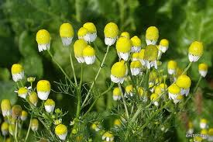
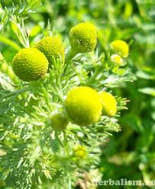
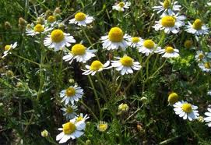
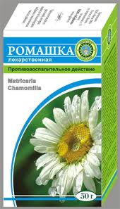
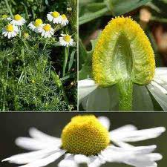
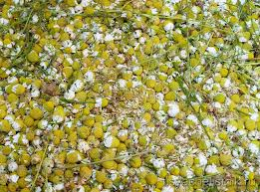
Классификация ЛР и ЛРС

Slide 2
СИСТЕМЫ КЛАССИФИКАЦИИ лекарственных растений (ЛР) и лекарственного растительного сырья (ЛРС)
Ботаническая – филогенетическая классификация с бинарными названиями растений.
По алфавиту – в словарях, энциклопедиях, справочниках.
Морфологическая - основана на названиях тех органов или частей растений, которые используются в качестве ЛРС.
Трава (травы) – Herba (herbae)
Цветки – Flores
Лист (листья) – Folium (folia)
Плоды – Fructus
Кора (коры) – Cortex (Cortices)
Корень (корни) – Radix (Radices)
Корневище (-а) – Rhizoma (Rhizomata)

Slide 3
Фармакологическая – основана на фармакологическом действии вещества или смеси веществ в ЛР или ЛРС.
Химическая – по основным биологически активным веществам, которые содержатся в лекарственном сырье:
ЛР и ЛРС, содержащие углеводы
липиды
витамины
терпеноиды
гликозиды
алкалоиды
фенольные соединения и их гликозиды

Slide 4
Основы процесса заготовки ЛРС
Почки собирают в конце зимы или рано весной
Кору - во время сокодвижения, до распускания листьев
Листья - в фазу бутонизации – цветения
Цветки - в начале или при полном цветении
Травы - во время цветения, иногда в начале (череда, полынь горькая, ландыш) или в конце (горицвет весенний), или в период плодоношения (багульник болотный)
Плоды, семена собирают обычно зрелыми
Подземные органы (корни, корневища, клубни, луковицы) заготавливают обычно осенью, реже весной до начала вегетации
Сроки хранения: травы, цветки, листья – до 2-3 лет; коры, корневища – до 4 лет.

Slide 5
Сушка ЛРС До влажности 10-15 (20)%
Без искусственного нагревания:
а) воздушно-теневая – под навесами, в сараях, сушилках, на чердаках
б) солнечная, под открытым небом – для коры, корней, корневищ (особенно «показана» для сырья, содержащего дубильные в-ва).
Листья, цветки и травы сушат только в тени.
С искусственным нагревом, или тепловая (обеспечивает быстрое обезвоживание сырья).
а) конвективная
б) радиационная
(с помощью инфракрасных лучей)
в) с помощью СВЧ-печей

Slide 6
Режимы сушки сырья
1. сырье, содержащее эфирные масла, сушат при t⁰= 30-35⁰ (40⁰) довольно толстым слоем 10-15 см, чтобы снизить испарение эфирного масла.
2. сырье, содержащее гликозиды – при t⁰= 50-60⁰
3. сырье, содержащее алкалоиды – при t⁰ до 50⁰
4. сырье, содержащее аскорбиновую кислоту – при t⁰= 80-90⁰
При всех методах сушки сырье (кроме эфиро-масличного), аккуратно переворачивают, не измельчая.
Некоторые виды сырья сушат по индивидуальным режимам (плоды боярышника, корни женьшеня, трава ландыша майского).

Slide 7
Упаковка сырья
тканевые или бумажные мешки, бумажные пакеты, мешки п/эт, тюки тканевые, ящики картонные или деревянные.
Тару маркируют. На ярлыке указывают: наименование предприятия-отправителя, название ЛРС, его количество, время заготовки, номер партии, НТД на сырье.

Slide 8
Хранение
Ядовитое сырье (список А) и сильнодействующее (список Б) хранят в отдельном помещении с металлическими решетками и дверью, в сейфах под замком, в комнатах, оборудованных сигнализацией.

Slide 9
Нормативно-техническая документация (НТД)
ГОСТ - государственный стандарт
фармакопейные статьи (ФС)
временные фармакопейные статьи (ВФС)
Государственная фармакопея (с 1778 года)
Государственная фармакопея Республики Беларусь, в 3 т. 2008. 472с.

Slide 10
Структура и содержание фармакопейных статей
Внешние признаки – краткое описание морфологических признаков сырья, цвет, вкус, запах и др.; для сырья, которое относится к списку А, вкус не определяется.
Измельчённое сырьё – приводятся размеры частиц сырья.
Микроскопия – приводятся диагностические признаки сырья.
Качественные реакции на основные действующие вещества – приводятся микрохимические реакции, хроматография.
Числовые показатели – нормы процентного содержания действующих веществ, влаги, золы, органических и минеральных примесей и т. д.
Методы контроля, упаковка, маркировка, транспортировка, хранение, срок годности, основное фармакологическое действие.

Slide 11
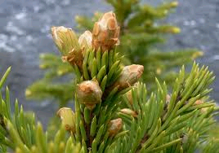
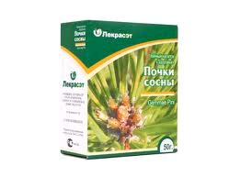
GЕММАЕ РINI почки сосны GEMMAE PINI SILVESTRIS
Собранные в конце зимы или ранней весной до начала распускания и высушенные почки сосны обыкновенной — Рinus silvestris L., сем. сосновых - Рinaceaе. Внешние признаки. Почки (укороченные верхушечные побеги) одиночные или по нескольку штук в мутовках, окружаю­щих более крупную центральную почку, без стебля или с остатком стебля, длиной не более 3 мм. Поверхность почек покрыта сухими, спирально расположенными ланцетовидными, заострен­ными бахромчатыми чешуйками, склеенными между собой выступающей смолой. Цвет снаружи розовато-бурый, в изломе зеленый или бурый. Длина почек 1-4 см. Запах ароматный, смолистый. Вкус горь­коватый. Микроскопия. При рассмотрении чешуйки под микроскопом с поверхности в центральной части ее видны трахеиды со щелевидными порами и заостренными концами и два смоляных хода, идущих от основания чешуйки до ее верхушки. Периферическая часть чешуйки состоит из сильно вытянутых паренхимных клеток, концы которых часто отогнуты к основанию чешуйки, иногда они заканчиваются свободно и образуют бахромчатость края че­шуйки.

Slide 12
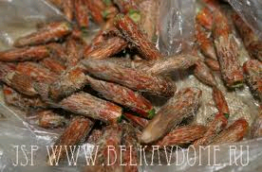
Числовые показатели. Эфирного масла не менее 0,3%; влаж­ность не более 13 %; золы общей не более 2 %; почек, почернев­ших внутри, не более 10 %; почек со стеблем длиной более 3 мм и переросших не более 10%; хвои не более 0,5%; измельченных частиц, проходящих сквозь сито с отверстиями диаметром 3 мм, не более 5 %; органической примеси не более 0,5 %; минеральной примеси не более 0,5 %. Количественное определение. Содержание эфирного масла определяют в 20 г крупноизмельченного (без просеивания) сырья методом 1 (ГФ XI, вып. 1, с. 290). Время перегонки 1,5 ч. Упаковка. Сырье упаковывают в мешки тканевые или льно-джуто-кенафные не более 25 кг нетто или в ящики из листовых древесных материалов не более 25 кг нетто. Почки сосны фасуют по 100 г в пачки картонные 8-1-4. Срок годности 2 года. Отхаркивающее средство.

Slide 13
Фармакогностический анализ показывает подлинность и доброкачественность ЛРС
Подлинность – это соответствие сырья тому наименованию, под которым оно поступило на анализ, а также определение того, принадлежит ли сырьё соответствующему виду производящего растения.
Доброкачественность ЛРС определяется его чистотой, нормативной влажностью и зольностью, отсутствием плесени и амбарных вредителей; в нём должно содержаться необходимое количество действующего вещества.

Slide 14
Товароведческий анализ – это раздел фармакогностического анализа, который включает приёмку сырья, отбор проб и их анализ по различным показателям
Из средней пробы методом квартования выделяют 1 часть для определения подлинности сырья и
3 аналитические пробы:
для определения измельчённости и примесей,
для определения влажности,
для определения золы и биологически активных веществ.

Slide 15
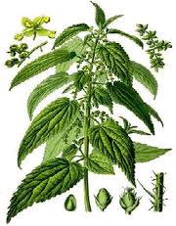
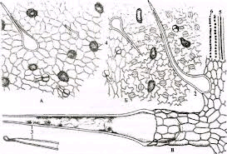
Подлинность сырья определяется комплексом методов с помощью макро- и микроскопического анализа
Макроскопический анализ –
это анализ по морфологическим признакам:
по внешнему виду, цвету, размерам,
запахам и вкусу (органолептический анализ).
Микроскопический анализ
основан на определении признаков
анатомического строения.
Фитохимический анализ –
качественный и количественный.

Slide 16
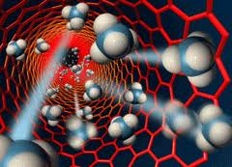
КА
Реактив на крахмал – раствор Люголя. Даёт сине-фиолетовое окрашивание с крахмалом.
Реактив на нежирные и жирные масла – судан III. При лёгком нагревании капли масел окрашиваются в жёлто-красный цвет. Так же, но несколько медленнее, окрашиваются смолы, кутикула, млечные ходы и пробка.
Реактивы на слизь – а) смесь чёрной туши (1 часть) и воды (9 частей). Порошок размешивают в капле туши, на сером фоне выделяются беловатые комки слизи.
б) метиленовый синий – окрашивает слизь в голубой цвет.
в) раствор KOH – окрашивает слизь в жёлтый цвет.

Slide 17
Качественные реакции
Реактив на одревесневшие клетки (лигнин) – 1% раствор флороглюцина с HCI (крепкой) придаёт одревесневшим клеткам красный цвет.
Реактивы на антраценпроизводные – 3-5%раствор NaOH, или KOH, даёт вишнёво-красное окрашивание на производныё антрахинона, а также жёлтое окрашивание на производные антрона и антранола.
Реактив на дубильные вещества – 1%-ный раствор железоаммониевых квасцов или 1%-ный раствор FeCI₃ дают зеленовато-чёрное окрашивание.
Реакция на сапонины – при встряхивании с водой образуется пена; вызывает гемолиз эритроцитов на желатиновой пластинке кровяной.
Реакция на алкалоиды – раствор йода в иодиде калия вызывает образование осадка.

Slide 18
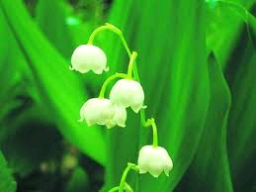
Биологический анализ проводится при оценке активности ЛР и препаратов, содержащих сердечные гликозиды.
Биологическая оценка названного сырья основана на способности сердечных гликозидов вызывать в токсических дозах систолическую остановку сердца животных (лягушек, голубей, кошек).
Выражают в единицах действия: 1ЛЕД, 1ГЕД и 1КЕД

